Slide 1
Simplify your light
Hartelijk welkom!

Slide 3
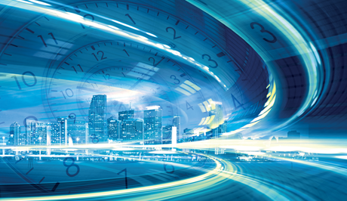
HOUD HET SIMPEL BESPAAR TIJD
SIMPEL PLANNEN

Slide 4
Comfort van verlichting?
Toekomstbestendig?
Levensduur?
Belichtingssterkte?
Computerwerkplekken?
Ontwerp van armaturen?
Handleidingen?

Slide 5
HOUD HET SIMPEL BESPAAR TIJD
SIMPEL RENOVEREN

Slide 6
Lichtontwerp nodig?
Belichtingssterkte?
Lichtverdeling?
Werk aan plafonds?
1:1-Vervangen?
ENEC-Keurmerk?
Gaten in het plafond?
Duur van inbouwen?
Compatibiliteit van electrische aansluiting ?

Slide 7
HOUD HET SIMPEL BESPAAR TIJD
SIMPEL UITVOEREN

Slide 8
LED Optieken?
Hoge plafonds = hogere onderhoudsfactor?
Omgevingstemperatuur van 40 graden?
Onderhoud?
Onderhoud plannen?
Trillingen en LED-Verlichting?

Slide 9
HOUD HET SIMPEL BESPAAR TIJD
SIMPEL SAMENSTELLEN

Slide 10
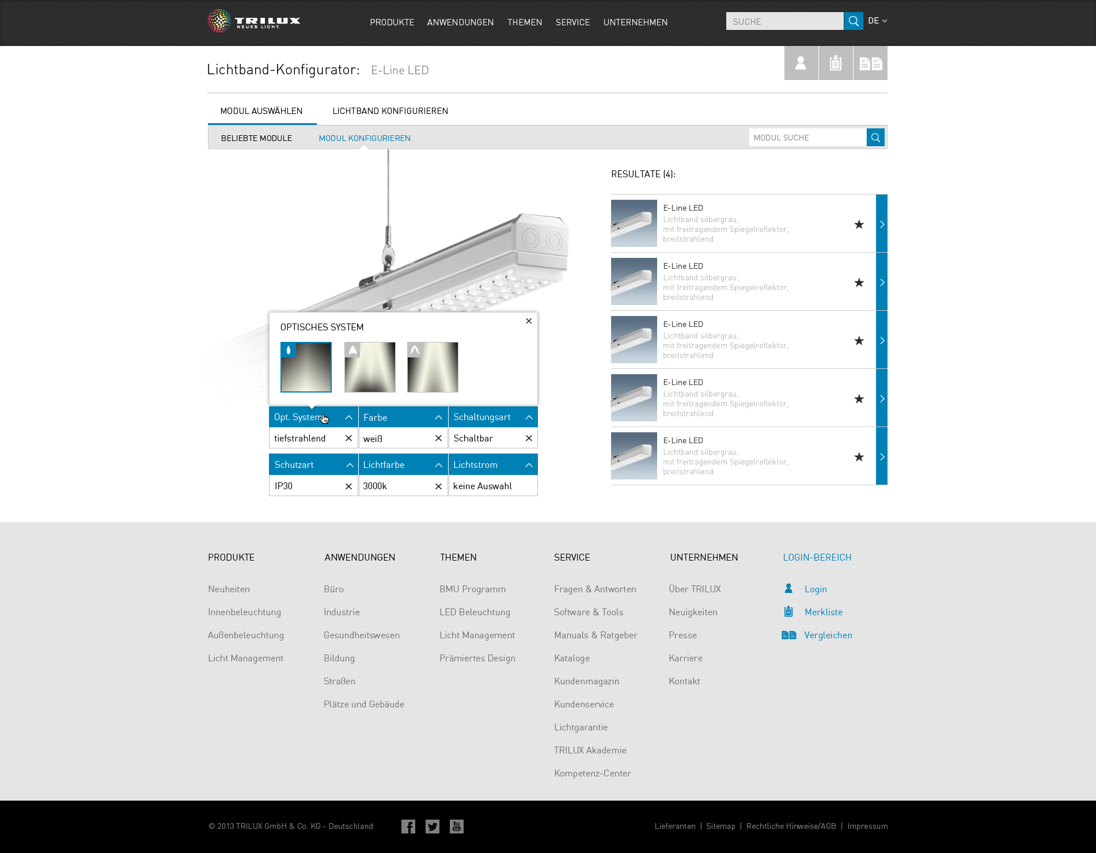

Slide 11
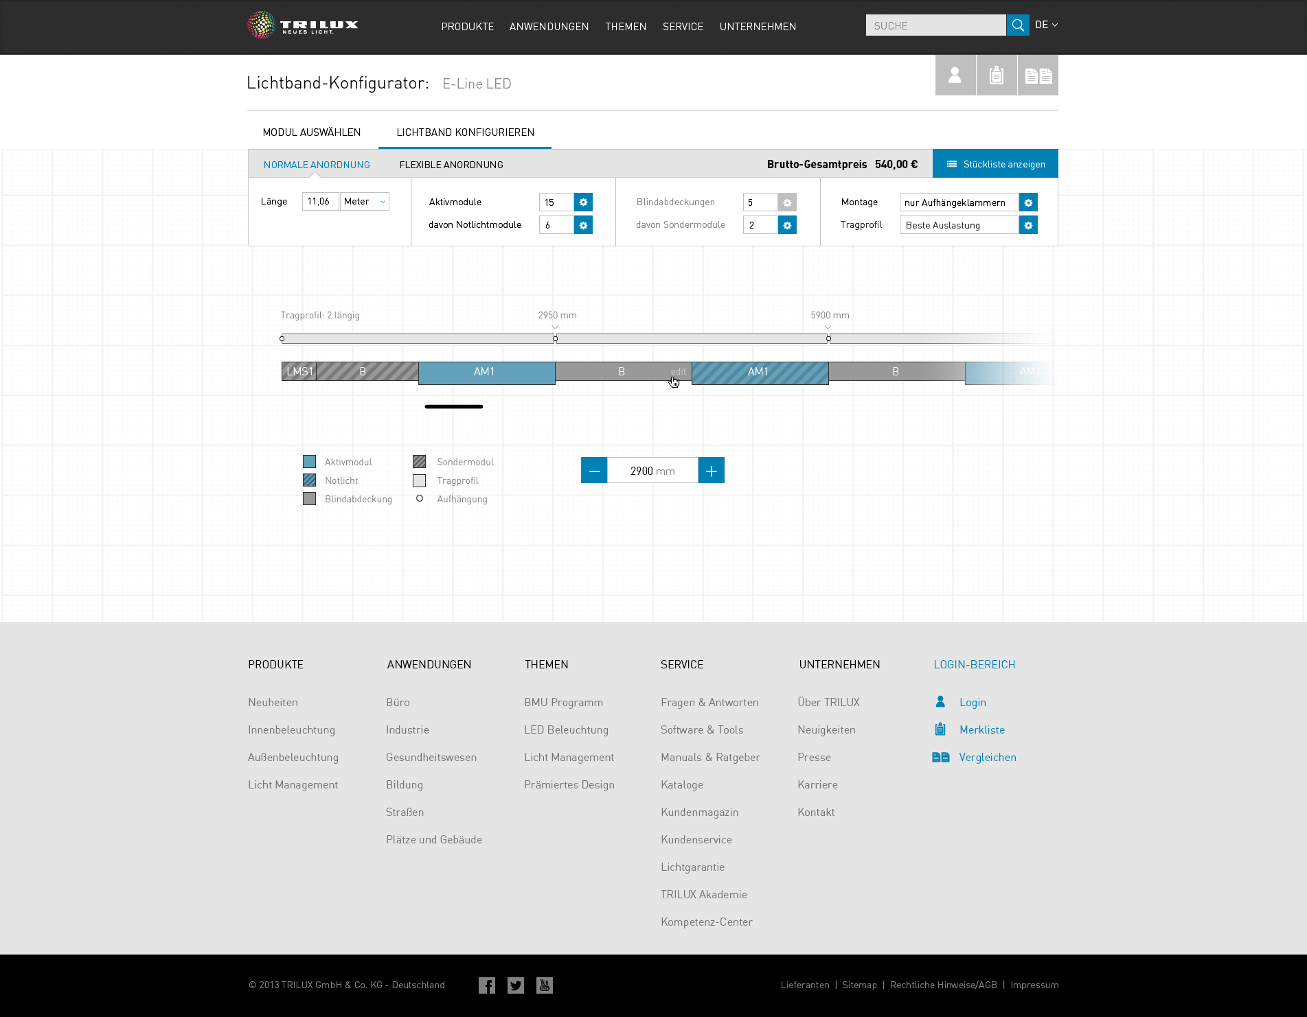

Slide 12
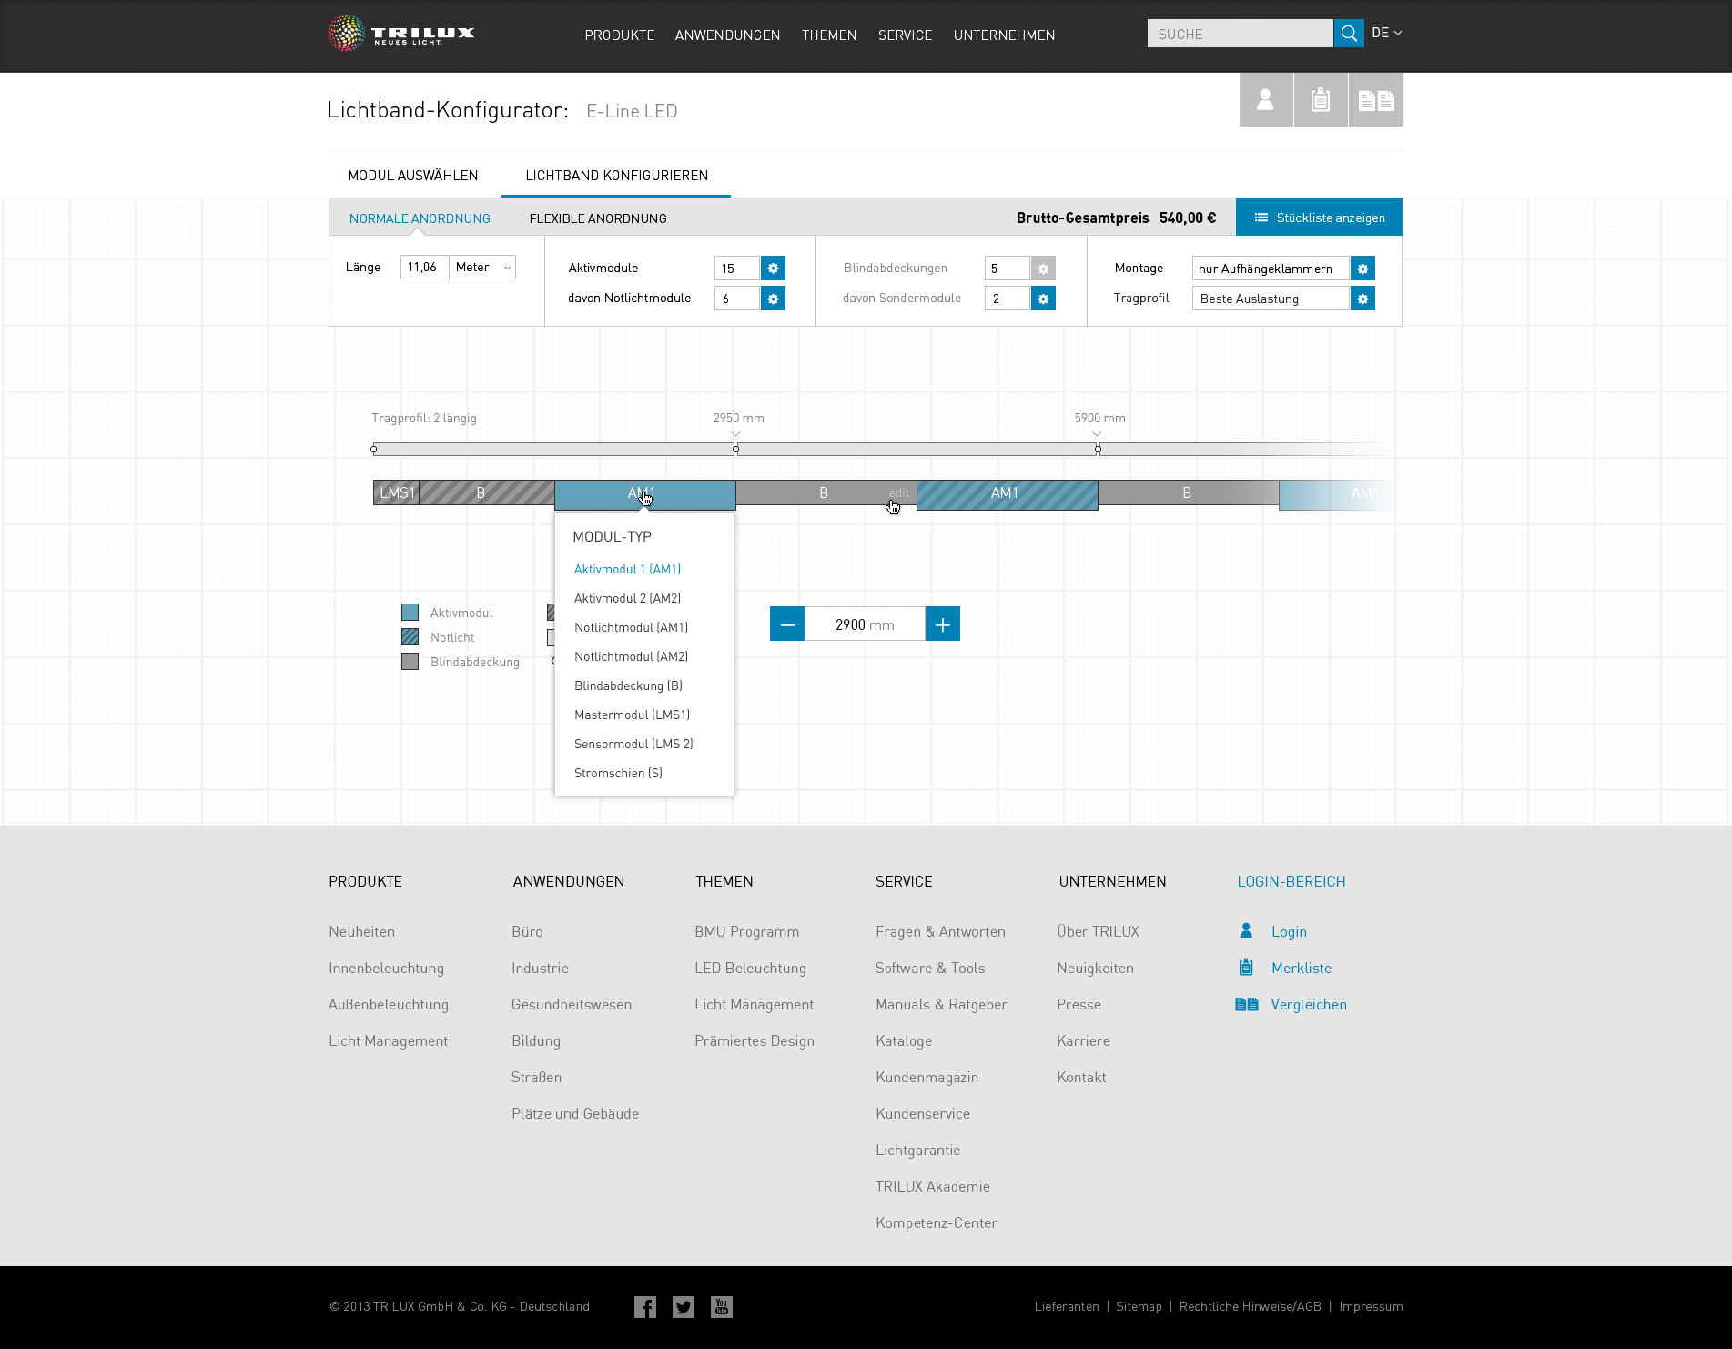

Slide 13
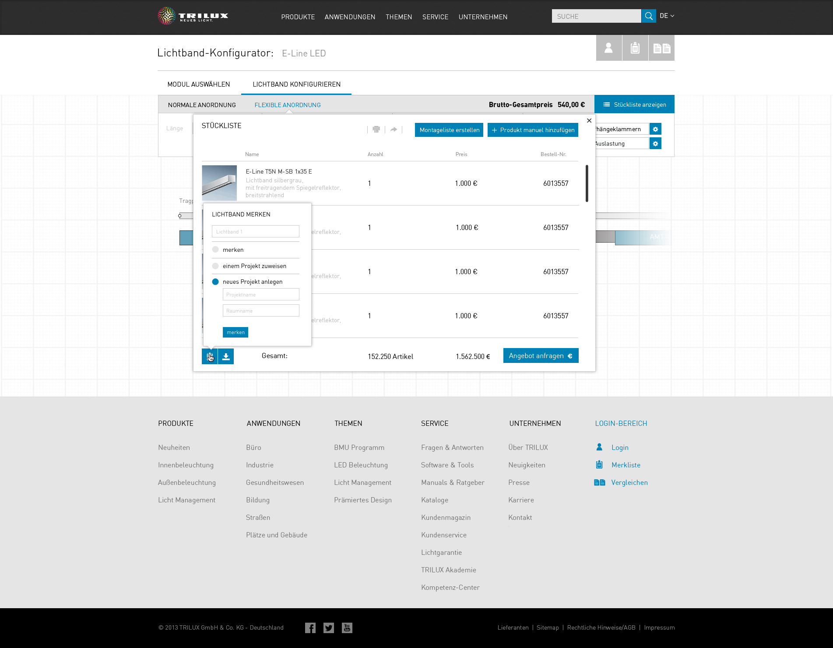

Slide 14
HOUD HET SIMPEL BESPAAR TIJD
SIMPEL ONLINE

Slide 16
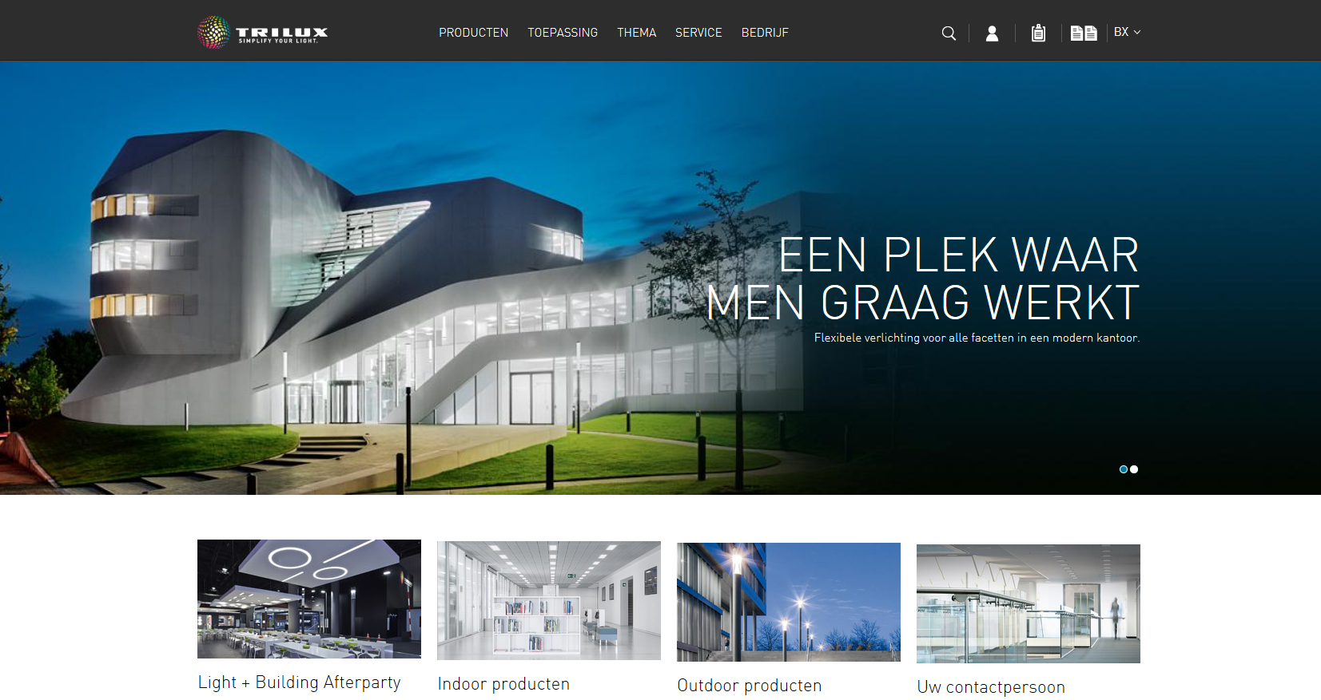

Slide 17
HOUD HET SIMPEL BESPAAR TIJD
SIMPEL MONTEREN

Slide 18
HOUD HET SIMPEL BESPAAR TIJD
WIJ MAKEN LICHT EENVOUDIG

Slide 19
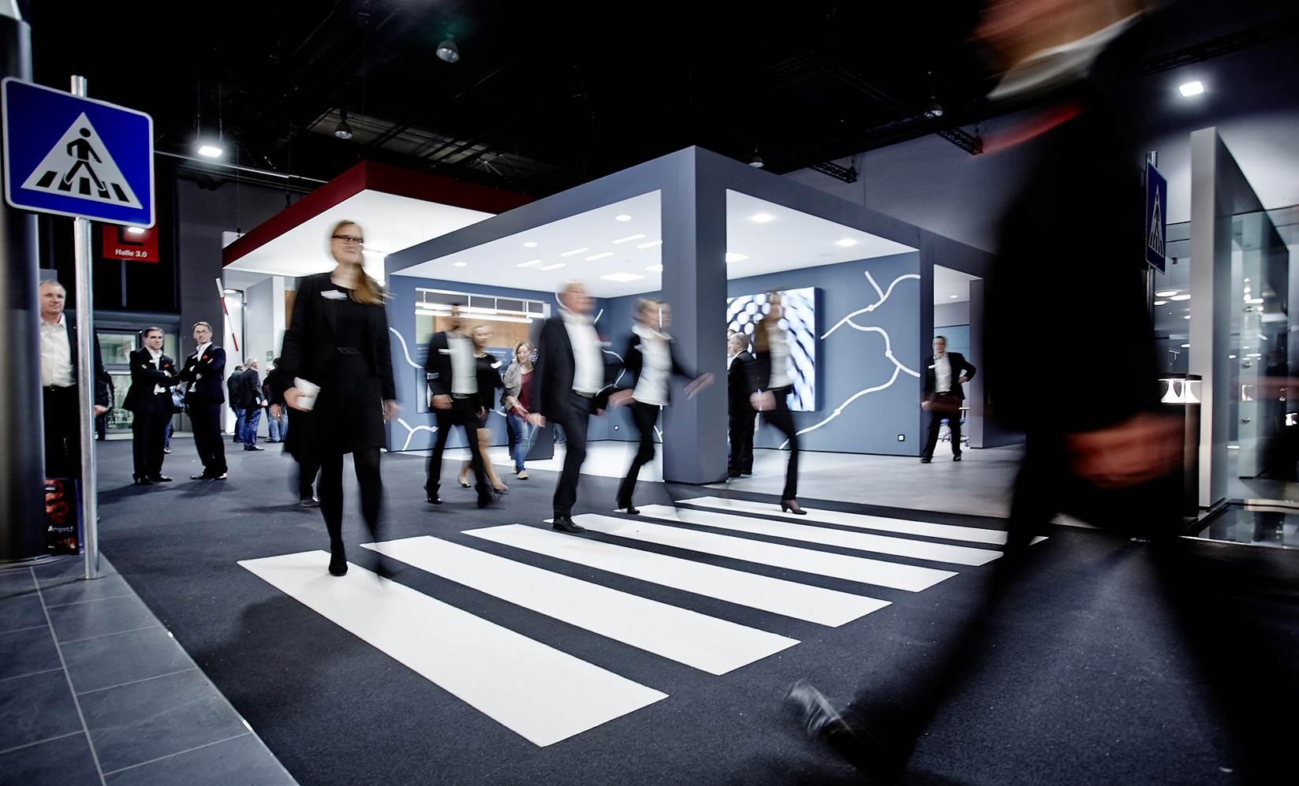
IMPRESSIE STAND

Slide 21
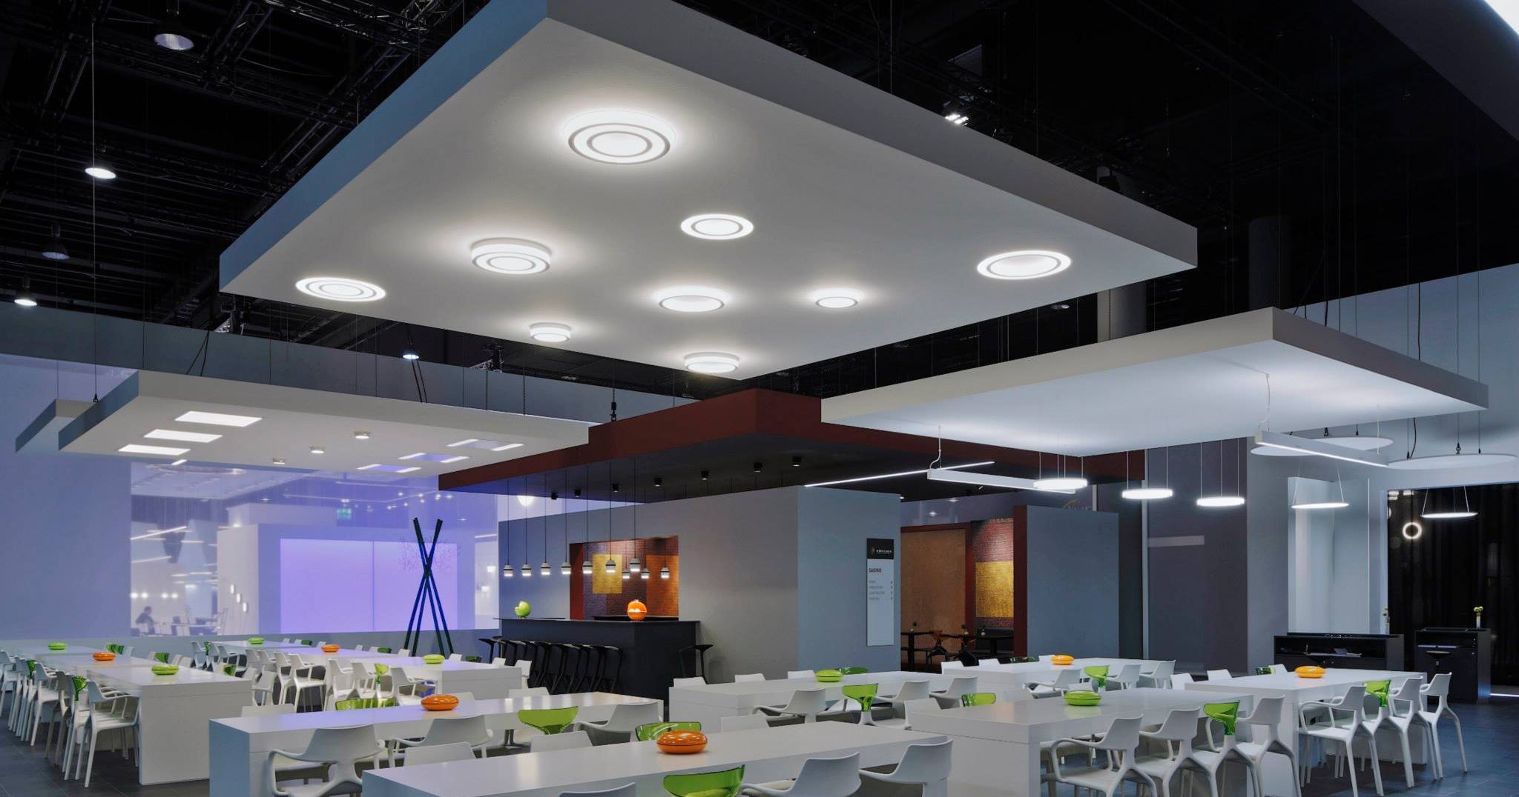

Slide 22
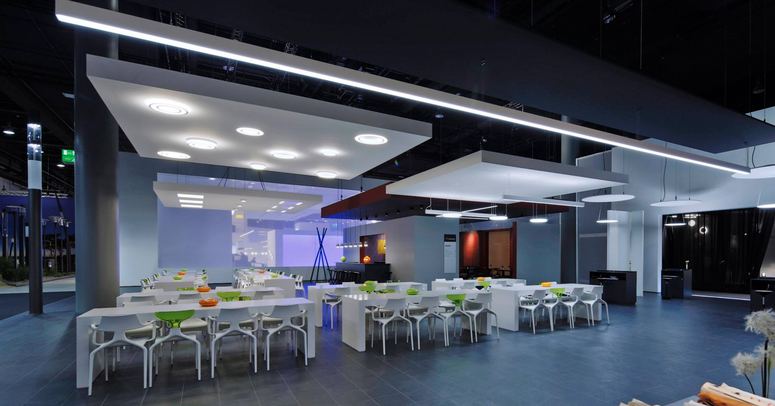

Slide 23
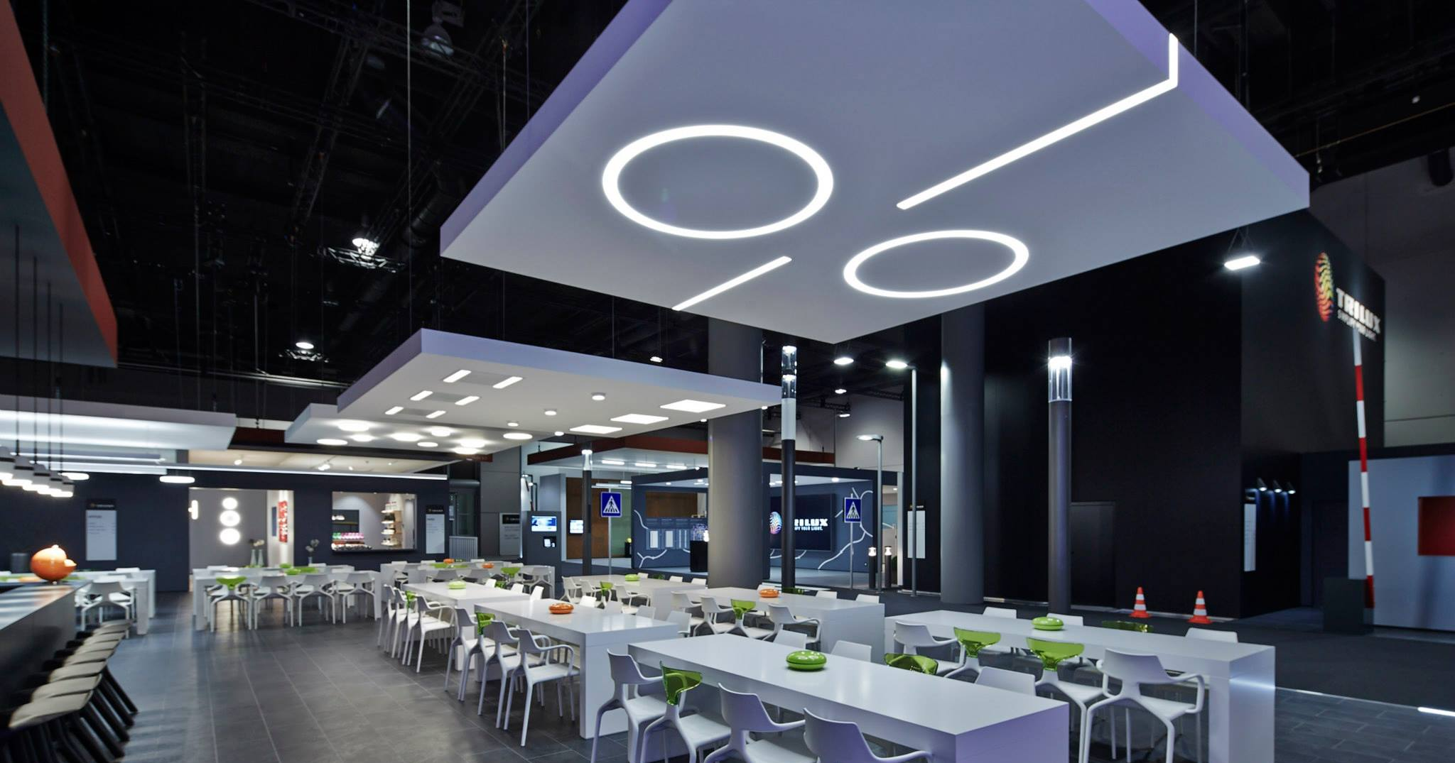

Slide 24
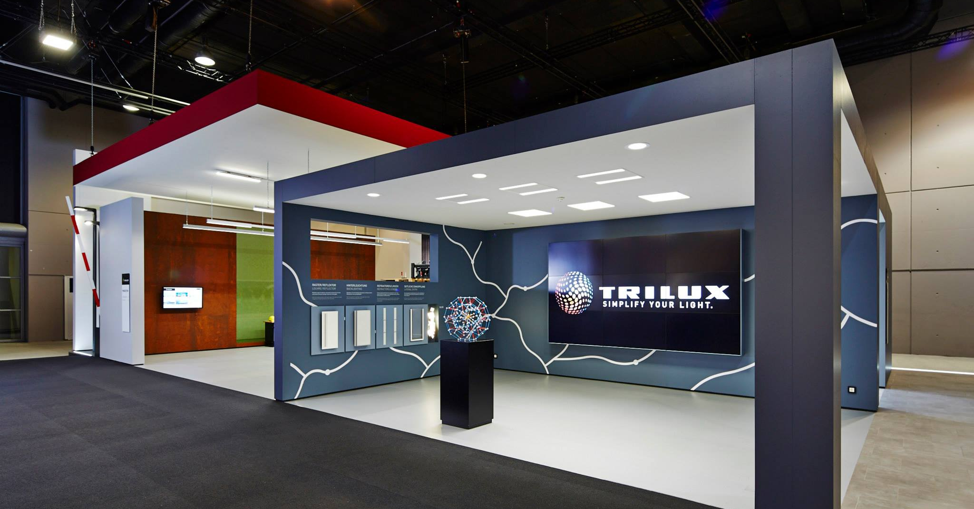

Slide 25
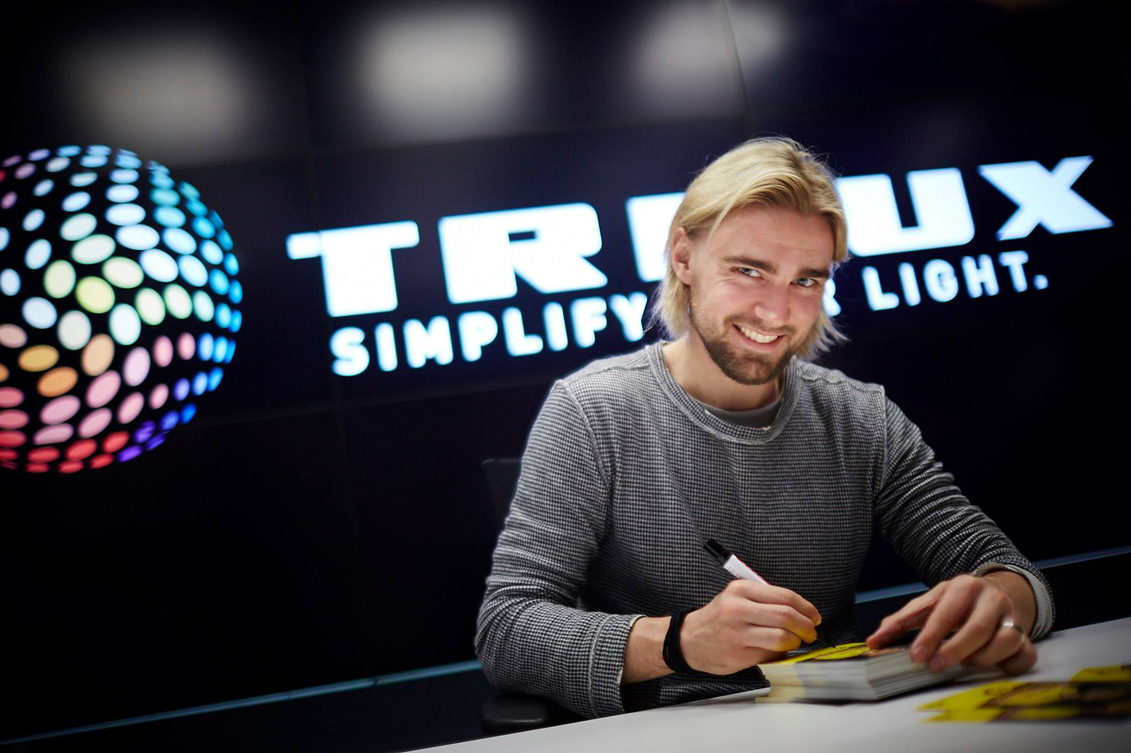

Slide 26
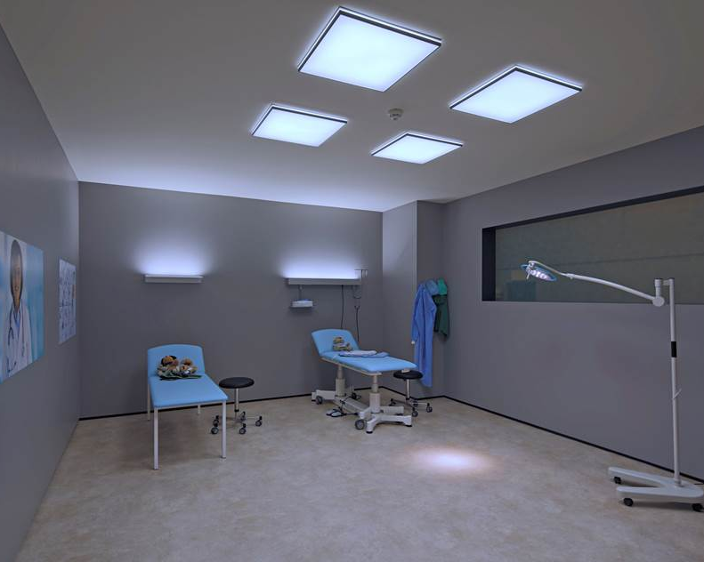
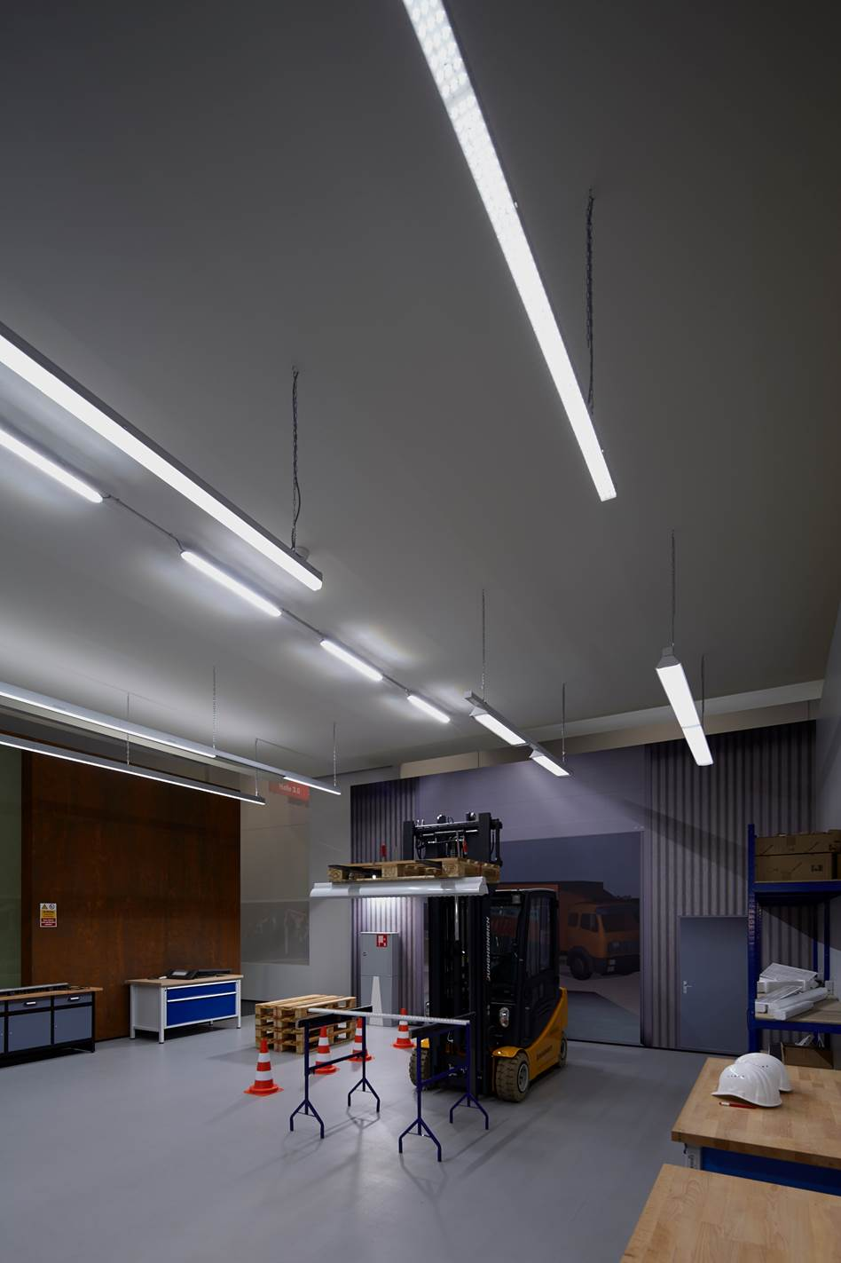

Slide 27
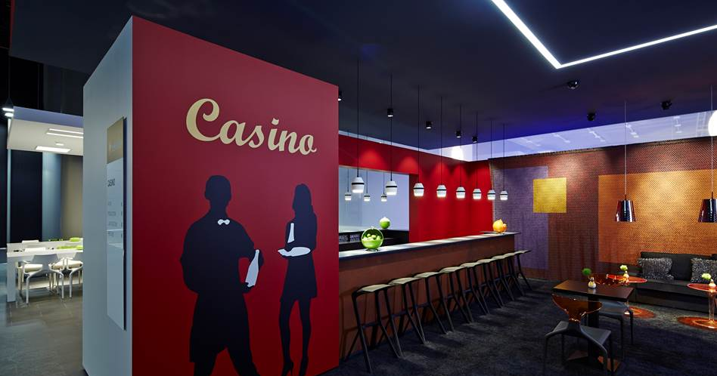

Slide 28
TRENDS & ONTWIKKELINGEN

Slide 29
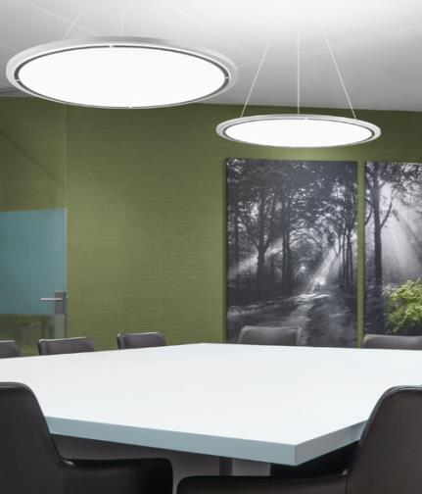
Technologische ontwikkelingen ondersteunen de trends
T8 T5 LED LED OLED

Slide 30
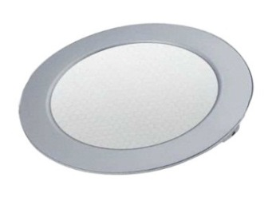
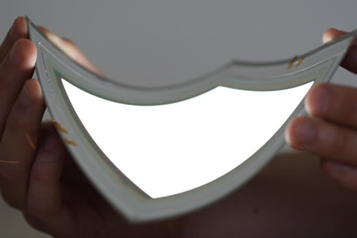
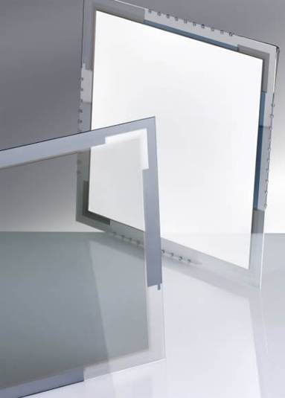
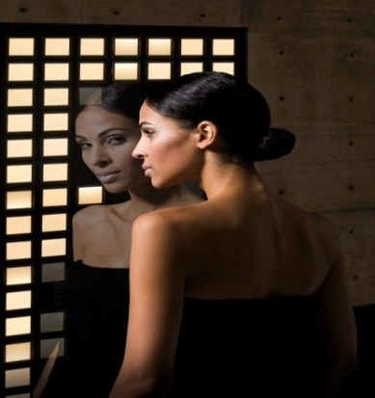
OLED
Flexibel Transparant Spiegel

Slide 31
Aanstraling vanaf de zijkanten

Slide 32
Aanstraling vanaf de zijkanten

Slide 33
Human centric lighting
Activerend:
Daglicht wit vanaf 6.500 Kelvin en hogere belichtingssterkten
Ontspannend:
Warmwit vanaf 3.000 Kelvin en lagere belichtingssterkten
Tijd 12 uur 18 uur 24 uur 6 uur
Het juiste licht op het juiste tijdstip

Slide 34
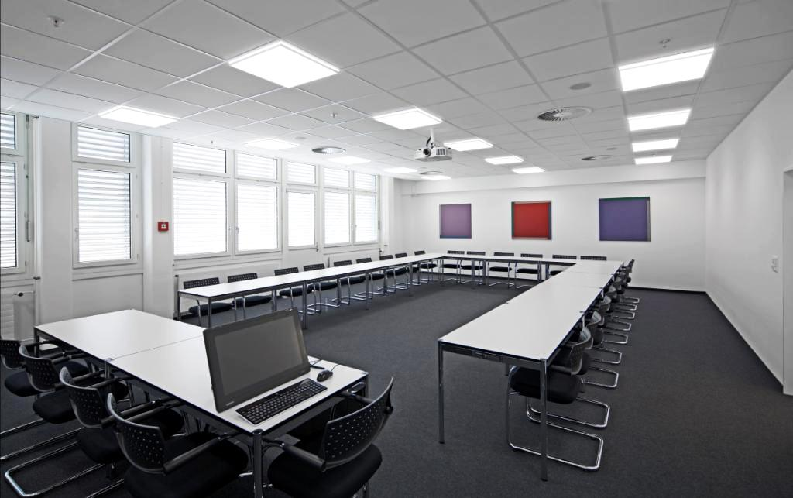
Belviso Active LED

Slide 35
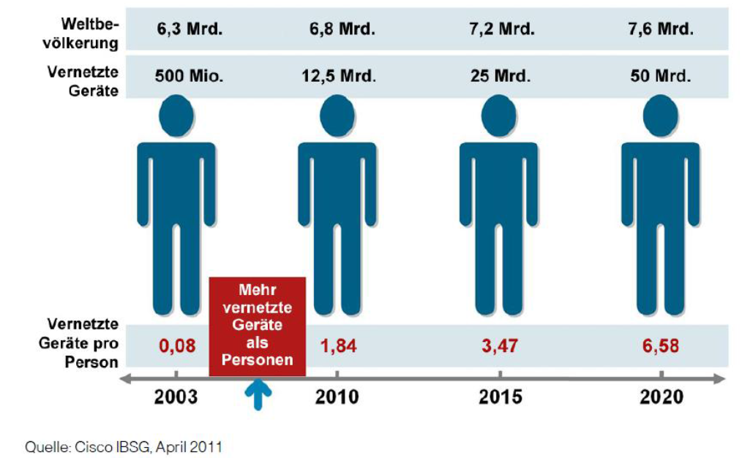
CONNECTIVITY

Slide 36
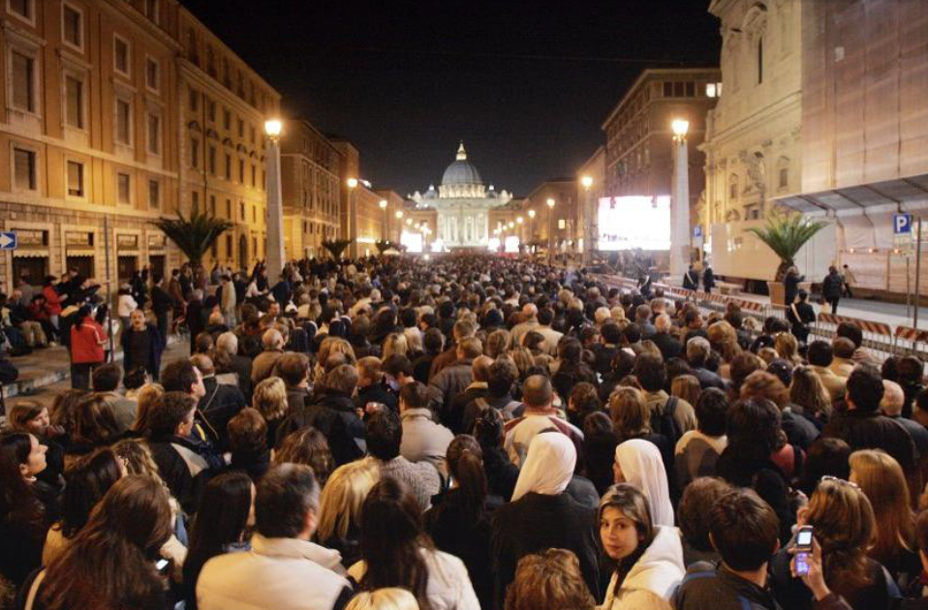
CONNECTIVITY
2011 Sint Pietersplein rome

Slide 37
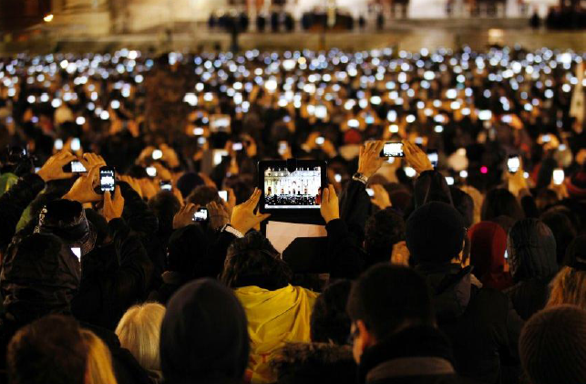
CONNECTIVITY
2013 Sint Pietersplein rome

